Slide 1
Муниципальное бюджетное дошкольное образовательное учреждение детский сад № 12
Нравственно – экологическое воспитание малышей в процессе ознакомления с сезонными явлениями в природе.
Автор: Стешова Наталья Михайловна
г.Богородск
2012 г.

Slide 2
АКТУАЛЬНОСТЬ
Мы должны вновь и вновь задавать себе извечные вопросы: Кто мы?
Дети природы или ее властелины?
Зачем пришли в этот мир?
Потреблять или создавать?
Ягодин Г.А.
Низкий уровень экологической культуры человека
Ухудшение условий жизни человека на земле

Slide 3
Комарова Т.С.
ЧЕЛОВЕК ПРИРОДА
Выготский Л.С.
Ушинский К.Д.
Запорожец А.В.
Сухомлинский В.А.
Леонтьев А.Н.
Кондратьева Н.Н.
Саморукова П.Г.
Хайдурова И.А.
Николаева С.Н.
Рыжова Н.А.
Молодова Л.П.

Slide 4
Ребенок:
вооруженный гуманистическими представлениями о
природе и месте человека в ней, представлениями о
мире окружающей природы;
способный ценить красоту окружающей природы;
владеющий нормами экологического поведения.
ЦЕЛЬ
Воспитать нравственно-гуманное отношение к
живой природе, интерес и симпатию к ней.
Вызвать яркий эстетический отклик на красоту
окружающей природы.
Знакомить с изменениями в природе, развивать
интерес к ее явлениям.
ЗАДАЧИ

Slide 5
Подготовительный этап работы
1. Подбор методической литературы
2. Определение уровня знаний детей
3. Выявление отношения родителей к данной проблеме

Slide 6
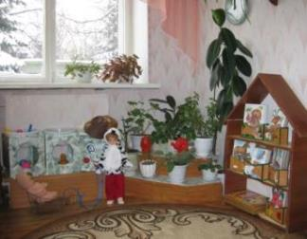
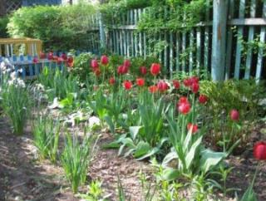
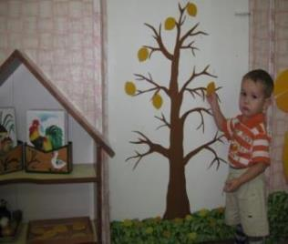
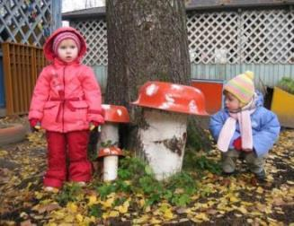
II. Организационный этап работы
Создать условия для эффективного включения детей по нравственному - экологическому воспитанию.
Разработать перспективный план и конспекты занятий.

Slide 7
Фрагмент тематического плана по данной проблеме
Объект | Содержание | Методические приемы
Ноябрь
Растительный мир | Наблюдать листопад, бегать по опавшей листве, послушать ее шуршание. Учить различать куст и дерево. Закрепить знания об овощах: внешний вид, название, некоторые качества | Рассматривание иллюстраций. Чтение: А.Плещеев «Осень наступила…». Дидактическая игра «Угадай на вкус» Продуктивная деятельность: «Овощи»
Неживая природа | Наблюдать за ветром, обратить внимание, как раскачиваются деревья. Наблюдать первый снег. Дать понятие: стало холодно, скоро зима. Обратить внимание на изменение в одежде детей | Рассматривание иллюстраций. Игры с вертушками. Продуктивная деятельность: «Листопад»
Дидактические задания | «Покажи кустик, дерево», «Покажи на картине…», «Поймай на ладошку снежок»
Обучение трудовым действиям | Помогать сгребать листья с участка

Slide 8
III. Основной этап работы
Наблюдение
Художественное слово
Игра:
подвижная,
дидактическая
Продуктивные
виды
деятельности
Формы и методы работы
Беседы
Труд в природе
Дидактические упражнения
Опытно-эксперемен-
тальная деятельность

Slide 9
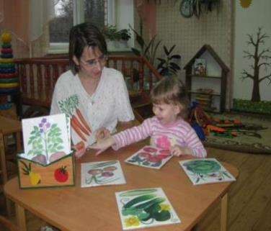
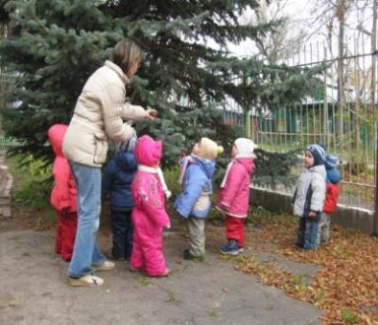
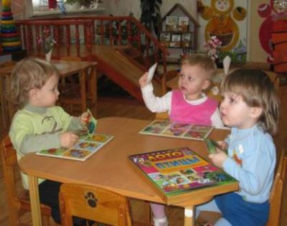
Формы организации детей
групповые
индивидуальные
фронтальные

Slide 10
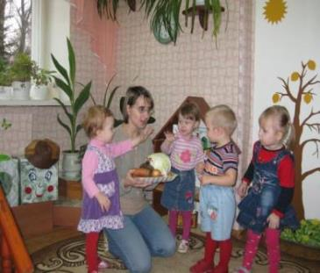
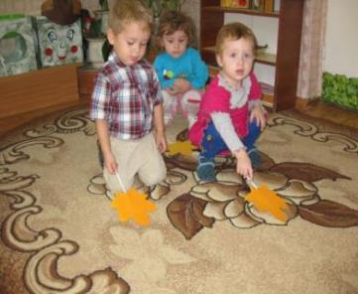
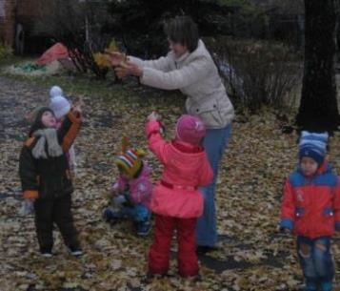
осень
Листики летят – это листопад.
Посмотрите – ка, ребятки, что растет у нас на грядке.
Ты, листочек, покружись, на тропиночку ложись.

Slide 11
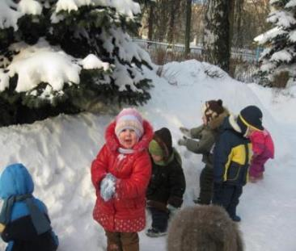
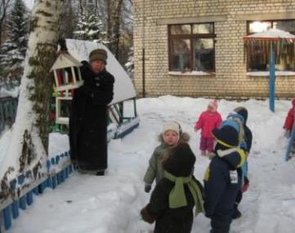
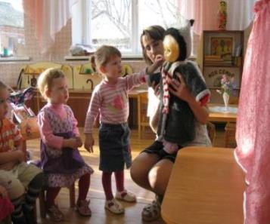
Как прекрасен зимний день, нам в снежки играть не лень
зима
Будем куклу одевать, вместе с ней пойдем гулять
Мы в кормушку поглядим, птичкам зернышек дадим

Slide 12
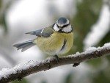
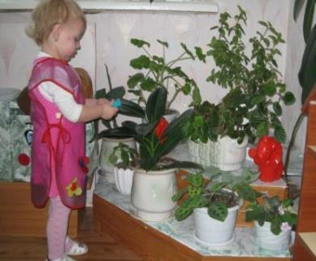
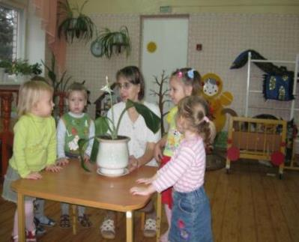
весна
Хороши в саду
у нас цветочки….
Села птичка на окошко. Погости у нас немножко!
Я люблю мои цветочки, я протру им все листочки.

Slide 13
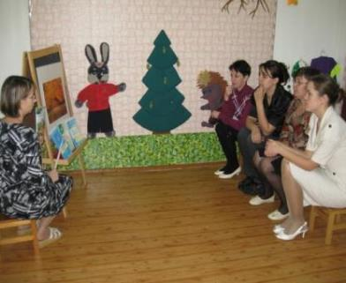
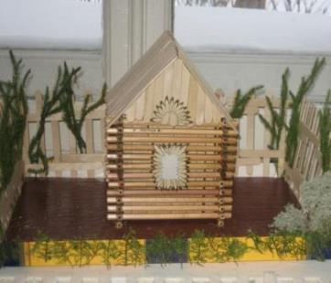
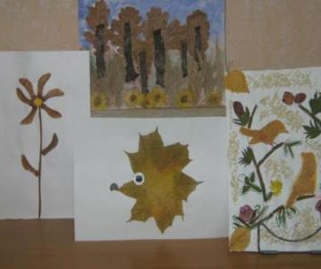
Связь работы детского сада и семьи важнейшее условие эффективности экологического воспитания
Консультация для родителей
Выставка творческих работ

Slide 14
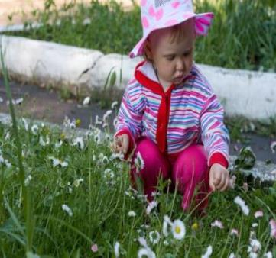
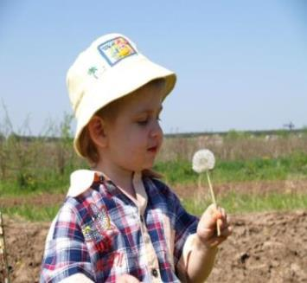
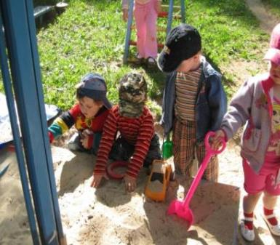
лето
Одуванчик полевой, был ты желтый, стал седой
Из песка по строим дом, мы в нем дружно
заживем
Маленькой Наташке нравятся ромашки

Slide 15
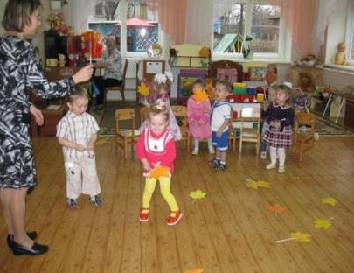
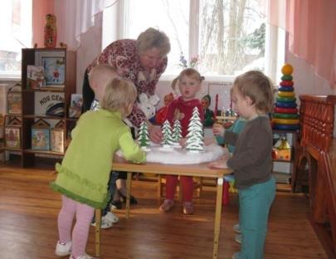
Взаимодействие со специалистами
Покружись надо мной, мой листочек золотой
Посмотрите - зимний лес!
В нем полным - полно чудес!

Slide 16
Принципы работы
Научные
Доступности
Системности и последовательности
Исследовательское познание
Наглядности

Slide 17
IV. Заключительный этап работы
Таким образом, в процессе нравственно-экологического воспитания у детей формируется первооснова экологического мышления, сознание, закладываются начальные элементы экологической культуры.
Дети получили эмоциональные впечатления от общения с природой, научились замечать красоту природы в разное время года, соблюдать элементарные правила взаимодействия с природой.
ВЫВОД

Slide 18
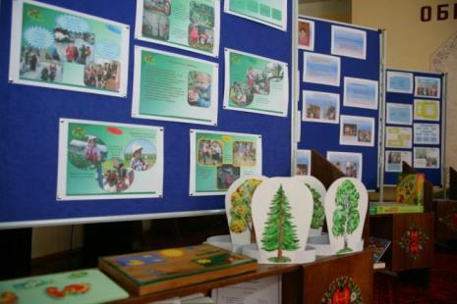
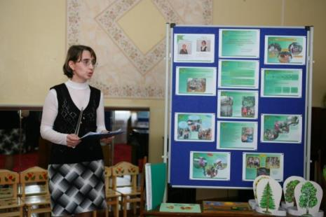
Опыт работы воспитателя Стешовой Н.М. был представлен на образовательной выставке «Мир обучения - 2011» для педагогов и родителей

Slide 19
Библиография:
Белая К.Ю. Занятие с малышами в детском саду.-
М., Линка- Пресс, 2004г.
2. Григорьева Г.Г.Играем с малышами.- М.: Просвещение , 2003г.
3. Коробова М.В. Белоусова Р.Ю. Кроха. Малыш в мире природе. – М.: Просвещение 2010г.
4. Марковская М.М.Уголок природы в детском саду.- ., 1989г.
5. Николаева С.Н. Программа экологического воспитания дошкольников.- М., 1993г.
6. Николаева С.Н. Юный эколог. - М., Мозаика – Синтез.2010г
7. Павлова Л.И.Знакомим малыша с окружающим миром .М., 1987г.
8. Соломменникова О.А. Занятия по формированию элементарных экологических представлений. М., Мозаика- Синтез 2009г.
9. Серебрякова Т. А .. Тиманкина С.В. Подходы к организации экологоразвивающего пространства дошкольного образовательного учреждения.- Нижний Новгород, 2006г.
10. Теплюк С.Н. Занятие на прогулке с малышами. – М.: Мозаика – Синтез , 2006г.

